Slide 1
НАЦИОНАЛЬНЫЙ ИССЛЕДОВАТЕЛЬСКИЙ ЯДЕРНЫЙ УНИВЕРСИТЕТ «МИФИ»
Изучение стабильности периода полураспада ⁴⁰K при помощи сцинтилляционного спектрометра NaI(Tl)
Выполнил: студент гр. Б22-104 Исаичева П.В.
Научный руководитель: д.ф-м.н., доцент МИФИ Синёв В. В.
Москва, 2025

Slide 2
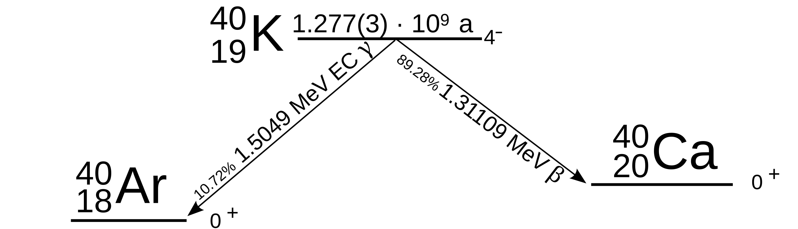


Введение и актуальность
Калий-40 (⁴⁰K) — ключевой природный радионуклид (геохронология, радиоэкология).
Его период полураспада (~1.25 млрд лет) - фундаментальная константа.
Цель работы
Экспериментальное определение T₁/₂ ⁴⁰K в KOH с использованием корреляционной спектрометрии и компьютерного моделирования.

Slide 3
Новизна:
Корреляционные измерения на двух идентичных детекторах NaI(Tl) для минимизации систематики.
Физически строгое вычитание фона с помощью образцов NaCl.
Валидация методики полномасштабным моделированием в GEANT4.
Ключевые задачи:
Проведение серийных измерений образцов KOH и фона (NaCl).
Разработка ПО для анализа спектров в ROOT.
Статистическая проверка и моделирование, корреляционный анализ данных.
Моделирование установки в GEANT4 для расчета эффективности и оценки фона.
Расчёт T₁/₂ и сравнение с литературой.
Систематизация и представление результатов.

Slide 4
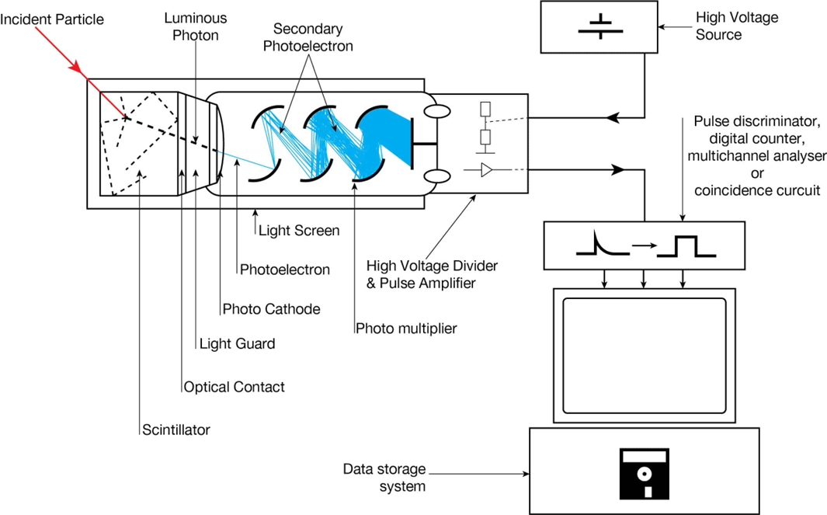
Экспериментальная установка и методика

Slide 5
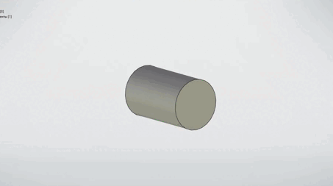
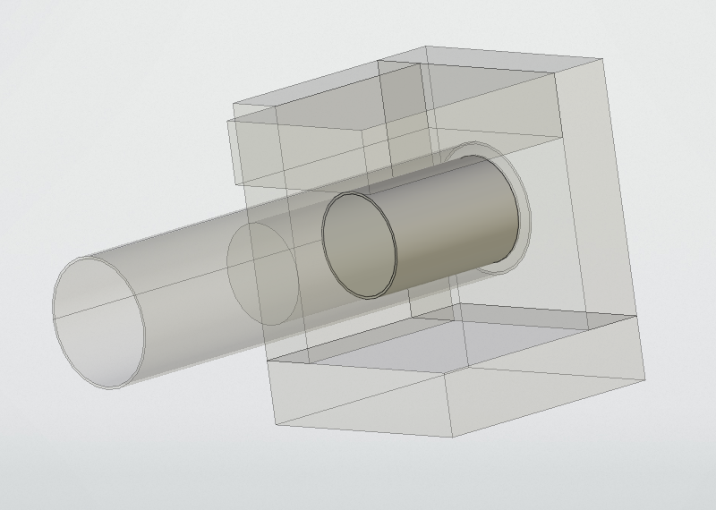
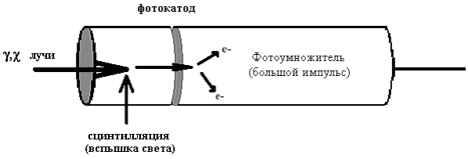
Экспериментальная установка и методика
Два идентичных детектора NaI(Tl) (Ø40×63 мм).
Расположены ниже уровня земли, в свинцовой защите, разделены свинцовой перегородкой.
Геометрия: Четыре пластиковых короба с KOH/NaCl, окружающих торец детектора.
Длительные измерения (сентябрь 2025 — апрель 2026) для набора статистики.

Slide 6
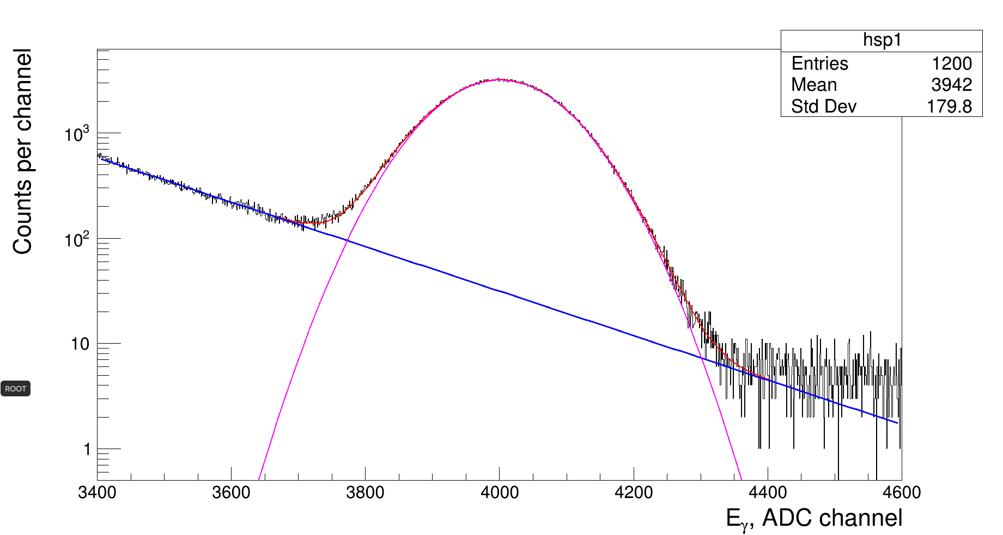
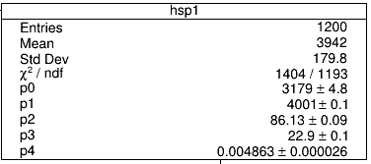
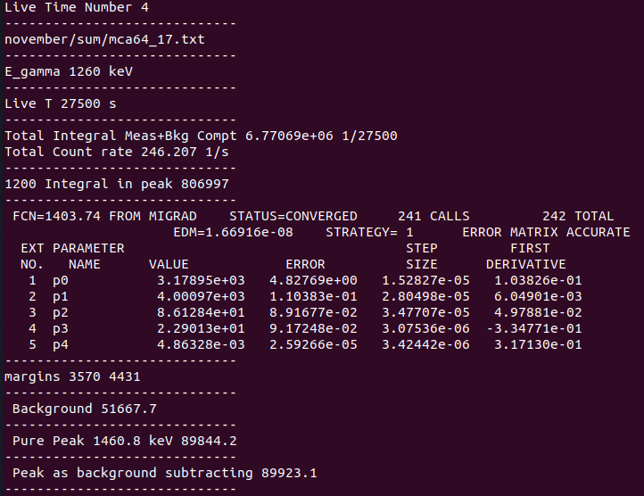
Программный анализ данных
Разработан макрос на C++ для обработки спектров.
Модель фитирования пика 1460.8 кэВ: Гаусс + асимметричные компоненты для учёта реальной формы отклика NaI(Tl).
Учёт фона: двухэтапная процедура. На финальном этапе — вычитание смоделированного вклада фонового ⁴⁰K из NaCl и конструкции.
Цель: Точное определение чистой скорости счета от целевого образца.

Slide 7
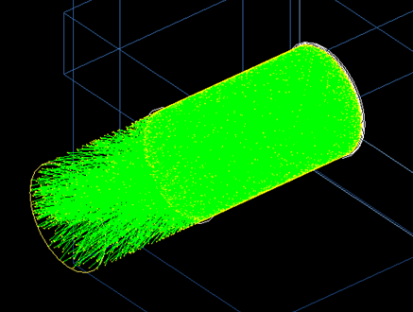
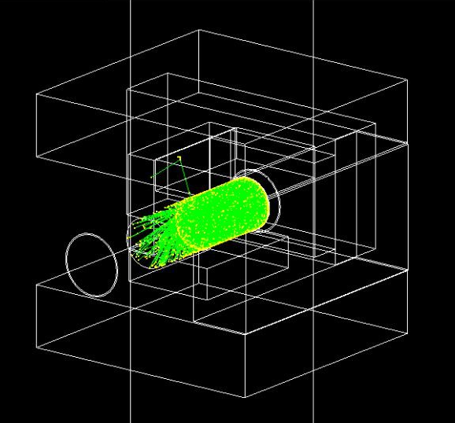
Компьютерное моделирование в GEANT4
Создана детализированная модель всей установки: кристаллы NaI(Tl) со сцинтилляционными свойствами, отражающие оболочки, корпуса, ФЭУ, образцы KOH/NaCl.
Цели моделирования:
Независимый расчет геометрической эффективности регистрации γ-квантов 1460.8 кэВ.
Количественная оценка вклада фонового ⁴⁰K из окружающих материалов (верификация процедуры вычитания).

Slide 8
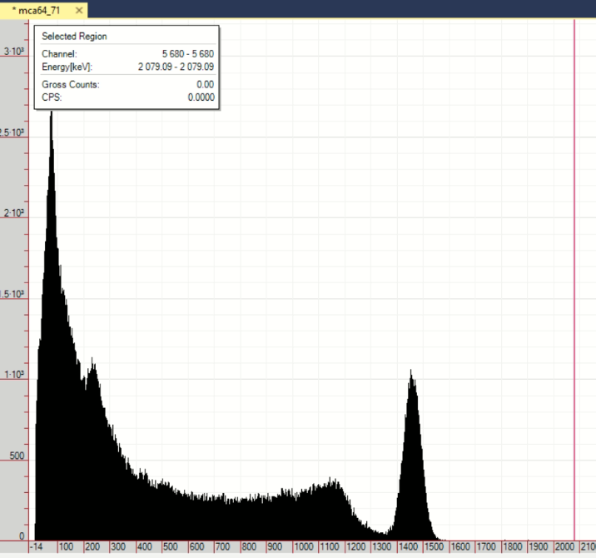
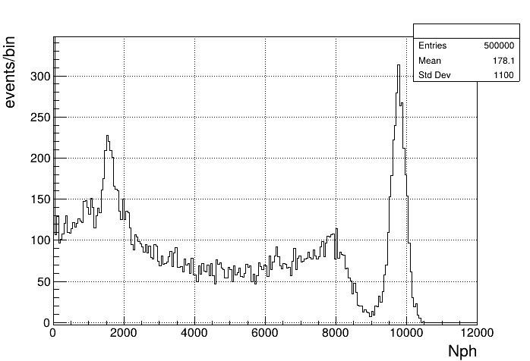
Ход работы и текущие результаты
Выполнено на текущий момент:
Разработан и теоретически обоснован комплексный методический подход.
Изготовлены образцы, подготовлена измерительная установка.
Создано ПО для анализа в ROOT.
Построена и настроена верификационная модель в GEANT4.
Запущена длительная серия измерений.
Ожидаемые результаты (до апреля 2026)
Получение экспериментального значения T₁/₂ ⁴⁰K с оценкой погрешностей и сравнение с литературными данными.

Slide 9
Итоги
Создан полностью функциональный методический комплекс для прецизионного определения периода полураспада долгоживущих изотопов.
Комплекс включает уникальное сочетание аппаратных (корреляционные измерения), программных (ROOT) и имитационных (GEANT4) методов.
Проведённая работа формирует прочную основу для получения научно значимого результата, вносящего вклад в уточнение фундаментальной ядерной константы.
Спасибо за внимание

